Slide 1
امارت اسلامی افغانستان
لیسه خصوصی صباح

Slide 2


Slide 3
متابولیزم و مركبات غیر عضوی
بیولوژی صنف دهم

Slide 4
متابولیزم و مركبات غیر عضوی
حجرات موجودات زندة مختلف از لحاظ شكل و ساختمان از همديگر فرق داشته، مگر از لحاظ تركيب كيمياوى تا حد زيادى با همديگر شباهت دارند.
حجرات داراى مركبات غير عضوى و مركبات عضوى اند. آب و منرال ها مركبات غير عضوى حجره را تشكيل مى دهند در حالى كه قندها، پروتين، شحميات، انزايم ها و تيزاب هاى هستوى مركبات عضوى حجرات را تشكيل داده اند.
میتابولیزم : متابوليزم كلمة يونانى است كه معناى تبادله و تغيير را مى دهد. همه تغييرات و تبدلات كيمياوى كه در حجرة زنده رخ داده و باعث نمو، ترميم، تكثر، توليد انرژى، مواد ضرورى و مواد ضافى در حجره مى گردد، متابوليزم گفته مى شود. به عبارت ديگر، متابوليزم عبارت از يك سلسله تعاملات منظم كيمياوى و توليد انرژى است که باعث بقا موجږدات زنده می گردد.
تعاملات متابوليزم به دوشكل صورت مى گيردد.
انابولیزم
کتابولیزم

Slide 5
انابولیزم چيست؟
تمام تغييرات كيمياوى كه باعث تركيب تغيير و تبديل مواد ساده به مغلق موادعضوى مى گردد، به نام انا بوليزم ياد مى شود.
6CO2+12H2O------- > C6H12O6+6O2+6H20

Slide 6
کتابولیزم چسیت؟
تغييرات كيمياوى كه باعث تجزية مواد مغلق عضوى به مواد ساده تر مى گردد به نام كتابوليزم ياد مى شود.
C6H12O6+6O2--------------> 6CO2+6H2O+E
تمام تعاملات بيوسنتيز كه در موجوديت انرژى جهت تغذيه، نمو و انكشاف صورت مى گيرد، اسيميليشن گفته مى شود.
همه تعاملات تجزيه يى حجره را، ديسيميليشن.
مواد غذايى كه از محيط خارج به حجره داخل مى گردد از مواد داخل میگردد از مواد داخل حجره خيلى فرق دارد، ولى توسط عملية اسيميليشن به مواد حجروی تبدیل میشود.

Slide 7
مرکبات غیر عضوی و نقش آن در میتابولیزم
مركبات غير عضوى كه در متابوليزم ضرورى مى باشند، عبارت اند از:
اب
مبرکبات غیر عضوی
منرال ها
  عماصر پر مصرف:عناصرى كه مقدار ضرورت بدن به آن ها بيشتر از 100 ملى گرام در روز است؛ مانند: سوديم، كلسيم، آهن و فوسفورس.
  عناصر کم مصرف:عناصرى كه مقدار ضرورت بدن به آن ها كمتر از 100 ملى گرام در روز است؛ مانند: آيودين و فلورين.

Slide 8
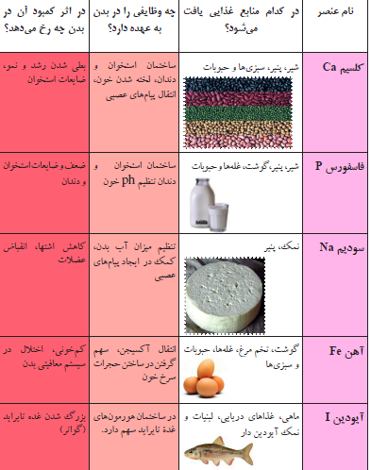

Slide 9
تشکر!
و من الله توفیق

